Slide 1
Немецкие стандарты в Российской системе профессионального образования.
Независимая оценка- экзамены по немецкой модели в рамках проекта VETnet.
Юлия Бескорсая
Российско-германская внешнеторговая палата
Москва, 07.02.2018

Slide 2
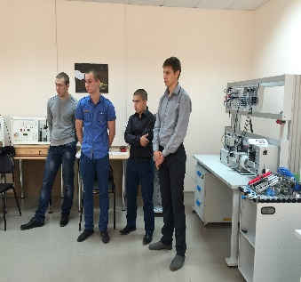
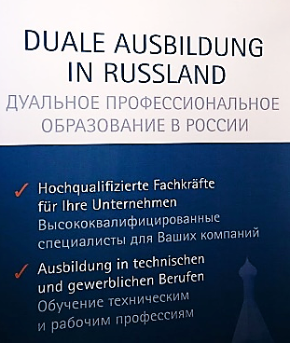
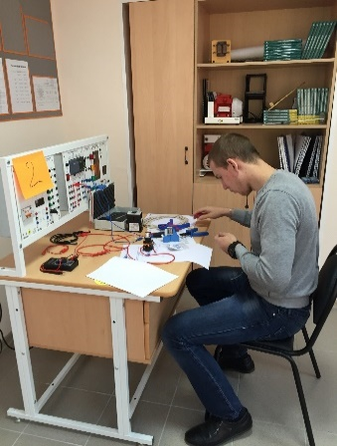
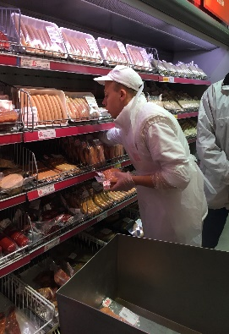
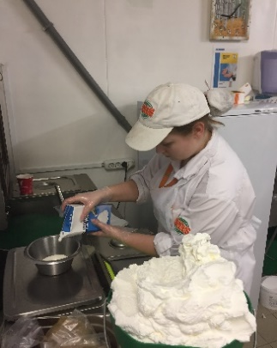
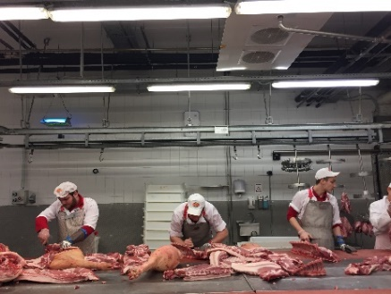
Проект «VETnet»
Стратегическая концепция «Экспорт профобразования». Разработана Союзом торгово-промышленных и внешнеторговых палат Германии (DIHK)
Цель: внедрение элементов и структур дуального профобразования
Реализация проекта в 11 странах
Старт проекта в России: октябрь 2013 года
Поддержка в подготовке и проведении дуального профессионального образования в России со стороны Российско-Германской внешнеторговой палаты (ВТП)
В рамках проекта “VETnet” проводится дуальное обучение по следующим специальностям: мехатроник,
промышленный механик,
специалист по складской логистике,
оператор контакт-центра,
пекарь-кондитер, повар, мясник
специалист розничной торговли,
специалист гостиничного бизнеса

Slide 3
Наши партнёры
Оператор Call-центра
Мехатроник
Специалист гостиничного бизнеса
Повар, пекарь-кондитер, мясник, специалист по складской логистике, специалист розничной торговли
Промышленный механик/ Специалист по металлообработке
Мясник
Промышленный механик
Федеральный институт профобразования ФРГ
Инициатива BMBF для
работы на международном
уровне
Агентство стратегических инициатив
Федеральное министерство
образования
и научных исследований ФРГ
Федеральный
институт
развития образования
Министерство
Образования
и Науки РФ

Slide 4
«Компетентный орган» в Германии = Палата
Уполномоченный орган
Почетная миссия
Проверка пригодности предприятий для обучения
Контроль учебного процесса
Ведение реестра обучающихся
Комиссия по профобразованию
Организация и проведение экзаменов/ итоговой аттестации
Независимая оценка при ВТП
Организационная, методическая, экспертно- аналитическая поддержка
Информационная поддержка
Формирование экзаменационной комиссии из представителей предприятий и образовательных учреждений
Составление экзаменационных задании и обеспечение конфиденциальности
Выдача документов соответствующего образца
ВТП отвечает за поддержание стандартов качества на всех стадиях профессионального обучения

Slide 5
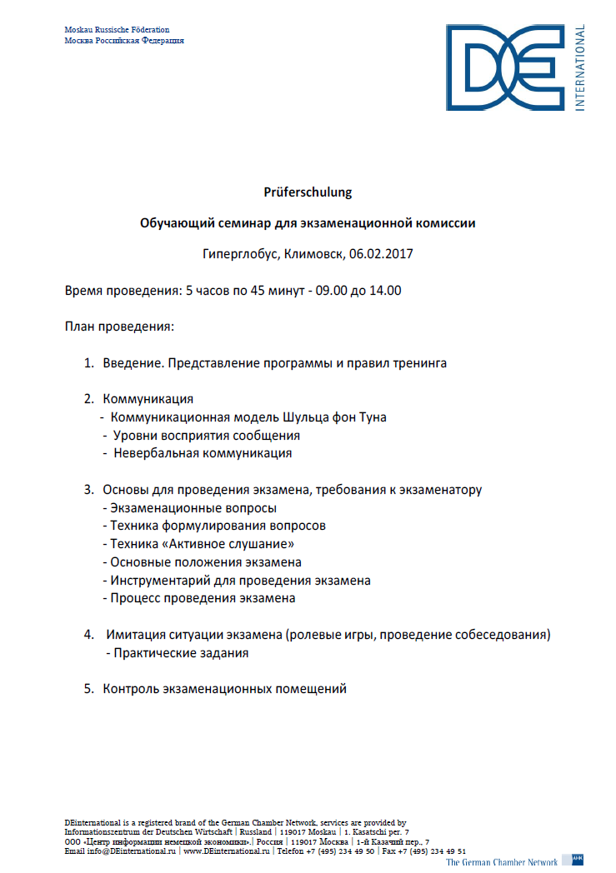
Принципы организации оценки квалификаций
1. Положение о проведении экзамена
Порядок проведения экзамена
Методы оценки
Состав комиссии
2. Создание экзаменационной комиссии
Голосование КПО
Утверждение состава комиссии
Необходимая квалификация
3. Семинар по подготовке экзаменаторов
Инструменты
Требования к экзаменатору
Имитация экзамена
Порядок проведения
4. Какие нормативные документы существуют
Лист экзаменатора
Свидетельство о членстве в экзаменационной комиссии
Бланк заявки для допуска
Notes:
Российско-германская втп обеспечивает организационную, методическую, экспертно- аналитическую поддержку при проведении независимой оценки
Осуществляет информирование и консультирование участников системы независимой оценки ква

Slide 6
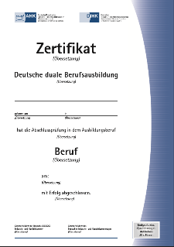
Процедура проведения экзамена
Выпускник
Документы
Теоретическая часть экзамена
Практическая часть экзамена
- приглашение
- протокол
- критерии оценки - лист оценки
На базе ОУ
На базе производственной площадки
Сертификат ВТП
Экзаменационная комиссия
Работодатель
Образовательное учреждение
Независимый эксперт
3 чел

Slide 7
Принципы организации независимой оценки квалификаций при ВТП
Обучающий семинар по подготовке экзаменаторов
Свидетельство о членстве в экзаменационной комиссии
Внешний эксперт
Состав комиссии
Экзаменационные задания
Порядок проведения экзамена
совместная разработка с немецкими ТПП
Адаптация под локальные условия
согласование с ОУ
Подробное согласование процедуры экзамена с предприятием
Последовательность: теория-практика
объективность
стандарт качества
сопоставимый уровень сложности
конфиденциальность
гарантия знаний
Time Management
Единый стандарт и независимая оценка

Slide 8
Выпускные экзамены 2017
Выпускные экзамены в ООО «Гиперглобус»
совместно с Подольским промышленно-экономическим колледжем имени А. В. Никулина и Щелковским колледжем
Февраль/ март 2017 года
4 экзаменационных комиссии по каждой специальности
Теоретическая часть в колледже; практическая часть на производственных площадках
21 выпускник

Slide 9
Выпускные экзамены 2017
Выпускные экзамены в компании ООО БауTекс по специальности «Мехатроник», июнь 2017 года
Подготовка экзаменаторов для проведения выпускного экзамена
2 дня: теория и практика
5 выпускников
Независимый экзамен
Экзаменационная комиссия из представителей работодателей
(VW, Bosch, эксперт из ТПП г. Ганновер)

Slide 10
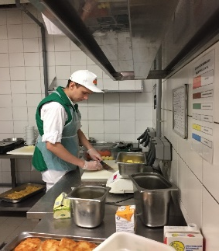
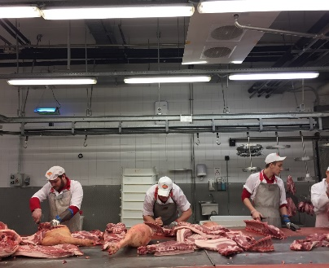
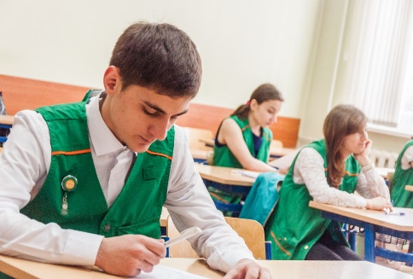
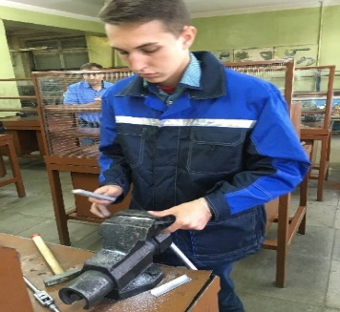
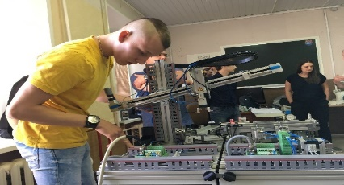
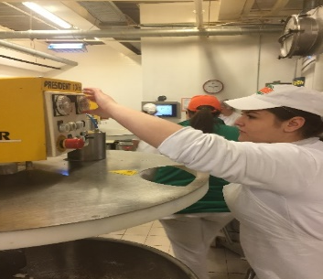
Выпускные экзамены 2017
пекарь-кондитер
мясник
повар
специалист розничной торговли
мехатроник

Slide 11
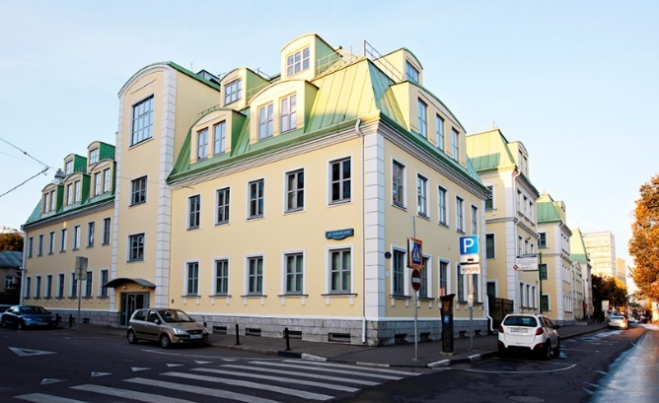
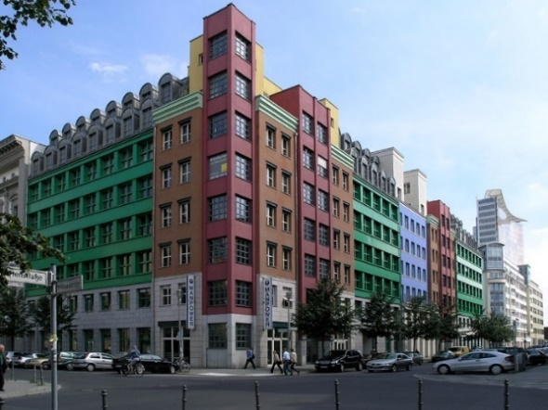
Российско-германская внешнеторговая палата
Проект «VETnet»
Российско-германская внешнеторговая палата Юлия Бескорсая
1-й Казачий переулок 7 119017 Москва +7 495 234 49 50 – 2322 beskorsaya@deinternational.ru
AHK Russland – Представительство в г. Берлине
Катарина Шёне
Charlottenstr. 16
10117 Berlin
+49 30 / 2357 90 20
schoene@russland-ahk.ru
http://berufsbildung.ahk.de/
http://vk.com/vetnet
https://www.facebook.com/berufsbildung.ahk/
https://www.instagram.com/dual_russland/

